Slide 1
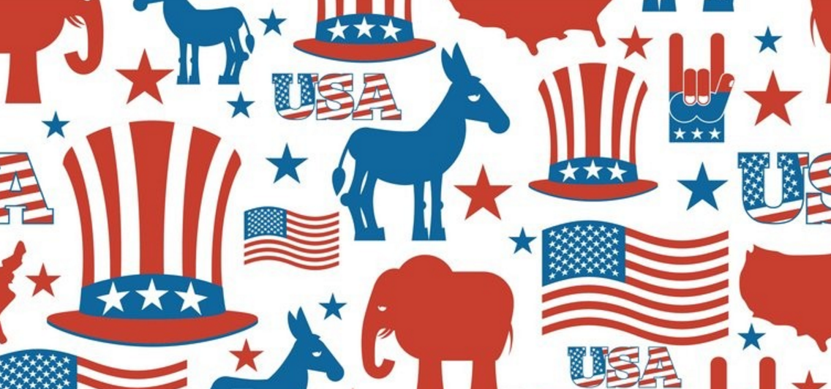
Præsidentvalg i USA 2024

Slide 2
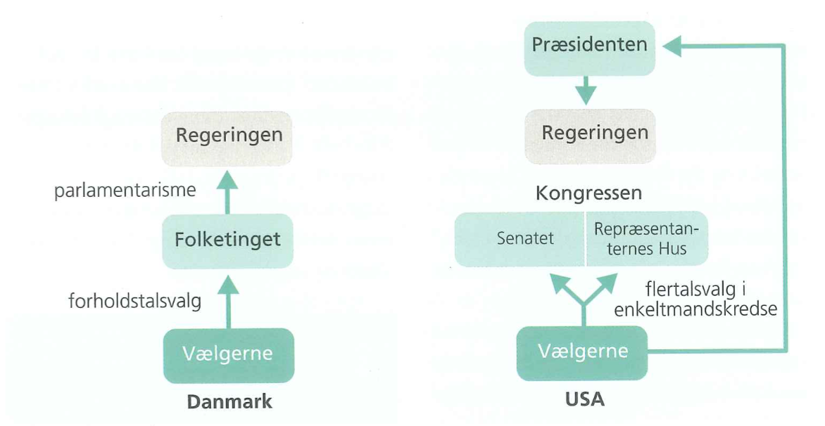

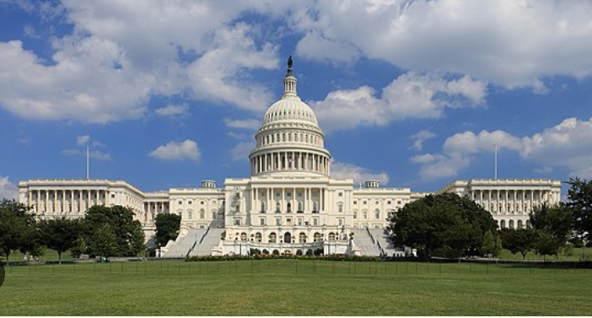
De politiske systemer (DK vs. USA)

Slide 3
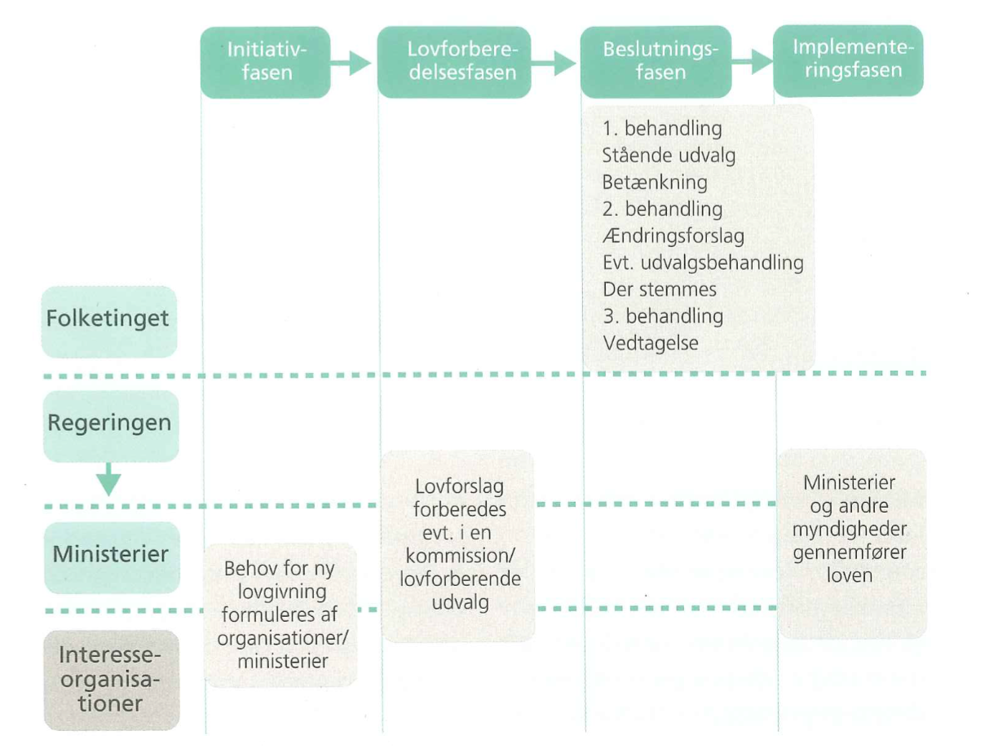
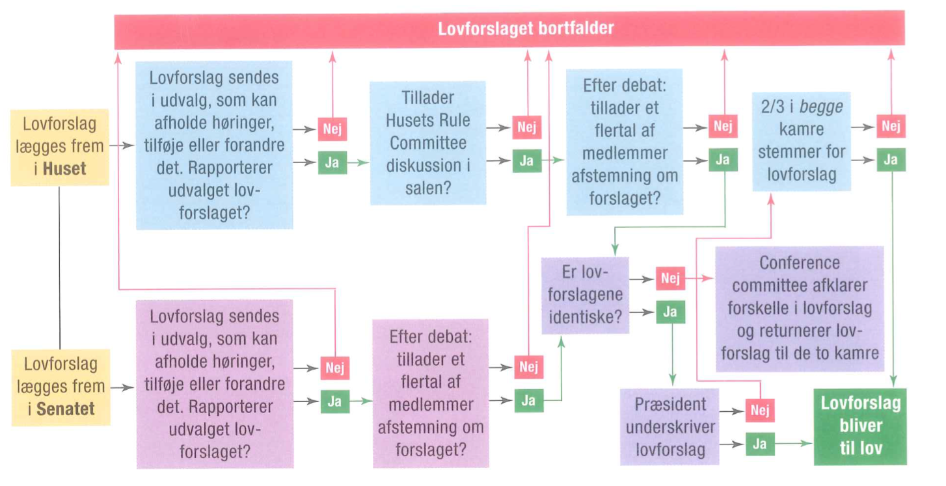
Lovgivningsprocesser (DK vs. USA)
Danmark
USA

Slide 4
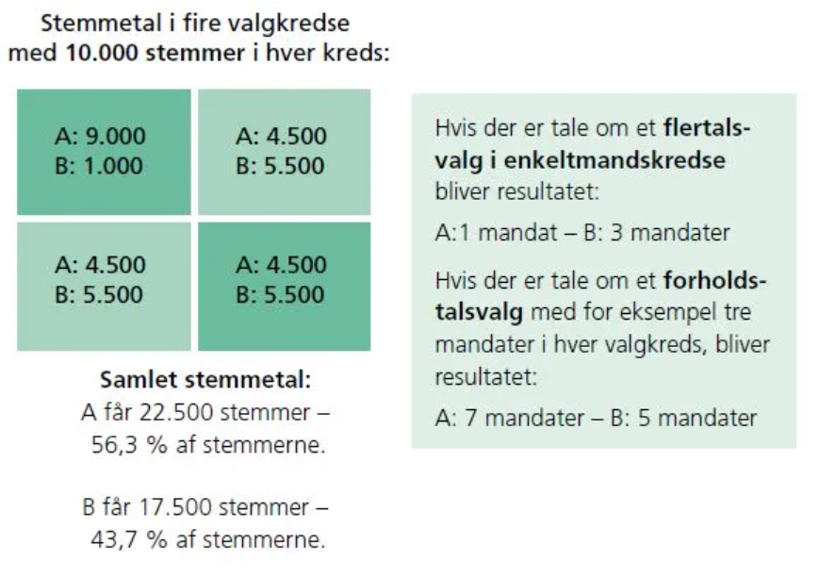
Valgmåders betydning for valgresultat

